Slide 1


몬테카를로 알고리즘 조사
정의
▲
▼
발표자
20151421 김승호
유래
√
예시
20181257 김동현
20183072 이찬영
인공지능 (수 1,2)
이현섭 교수님
20194102 김광익

Slide 2
정의
▲
▼
몬테카를로 알고리즘의 정의와 개념
몬테카를로 알고리즘은 몬테카를로 방법을 기반으로 한 무작위성이 들어가는 알고리즘으로, 수행에 걸리는 시간은 확정적이지만 대신 결과물에 어떤 확률로 오차가 발생할 수 있는 알고리즘을 말합니다
몬테카를로 방법
몬테카를로 방법은 반복된 무작위 추출된 난수를 이용하여 함수의 값을 계산하는 방법
개념
무작위로 난수(랜덤 수)를 생성한 후 생성된 난수를 기반으로 이용하여 구하고자 하는 정보의 확률을 계산하며 난수 생성이 무한에 가까워 질 경우 원하는 정보의 실제 값에 근사한 값을 얻을 수 있습니다

Slide 3
유래
▲
▼
몬테카를로 알고리즘의 유래
몬테카를로 알고리즘의 몬테카를로(Monte-Carlo)는 도시국가인 모나코 북부에 있는 지역으로 카지노, 도박으로 유명한 장소입니다
몬테카를로 도시가 아니라 몬테카를로라는 이름을 가진 카지노에서 따왔다는 설도 존재합니다
맨해튼 프로젝트에 참여했던 폴란드 출신의 수학자 스태니슬로 울람(1909-1984)은 난수와 확률 계산을 도박에 연상시켜 도박의 도시인 몬테카를로의 이름을 따 몬테카를로 방법이라고 명명하였고 이에서 파생된 것이 몬테카를로 알고리즘 입니다

Slide 4
예시
▲
▼
몬테카를로 알고리즘의 예시
몬테카를로 알고리즘을 이용하여 원주율 값 추정하기
“넓이가 1인 정사각형을 생각하자. 정사각형의 한 꼭지점을 중심으로 반지름이 1인 사분원을 정사각형 안에 그린다. 그러면 사분원이 차지하는 넓이는 π/4가 될 것이다. 이제, 0 <= x <= 1인 x를 임의로 가져오고, 독립적으로 0 <= y <= 1인 y를 임의로 가져온 후, x^2 + y^2 <= 1일 확률은 사분원이 차지하는 넓이와 같은 값인 π/4가 된다.”
라는 과정을 여러 번 수행하는 알고리즘을 작성하여 원주율의 실제 값과 상당히 비슷한 값을 얻을 수 있습니다

Slide 5

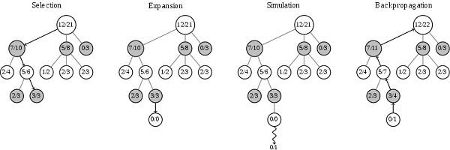
예시
▲
▼
몬테카를로 알고리즘의 예시
몬테카를로 알고리즘이 적용된 사례 (Alphago)
Alphago는 구글의 딥마인드가 개발한 인공지능 바둑 프로그램으로 이세돌 9단과의 바둑대결로 세계의 관심을 한몸에 받은 프로그램입니다
이 Alphago도 몬테카를로 알고리즘기반인 몬테카를로 트리탐색을 이용하는 인공지능 프로그램입니다
몬테카를로 트리탐색

Slide 6
감사합니다

